Slide 1
স্বাগতম

Slide 2
মোঃ মোস্তাফিজুর রহমান
সহকারি শিক্ষক (আইসিটি)
মিয়াবাজার তোষন রফিক উচ্চ বালিকা বিদ্যালয়
মিয়াবাজার,চৌদ্দগ্রাম, কুমিল্লা
মোবাইলঃ ০১৯৪৫৭৯২০২২

Slide 3
পাঠ
শেণীঃ অষ্টম
বিষয়ঃ আইসিটি
অধ্যায়ঃ পঞ্চম
সময়ঃ ৫০ মিনিট
তারিখঃ ১৮/০৫/২০১৯

Slide 4
ছবি দুটি লক্ষ কর

Slide 5
ই-মেইল পাঠানো

Slide 6
শিখনফল
এই পাঠ শেষে শিক্ষার্থীরা…
১। ই-মেইল পাঠানোর প্রক্রিয়া বর্ণনা করতে পারবে।
২। ই-মেইল পাঠাতে পারবে।
৩। ই-মেইলে ফাইল সংযুক্ত করতে পারবে।

Slide 7
ই-মেইল পাঠাতে অবশ্যই যা প্রয়োজন
১। কম্পিউটার বা আইসটি যন্ত্র
২। ইন্টারনেট সংযোগ
৩। ই-মেইল ঠিকানা

Slide 8
ই-মেইল পাঠানোর প্রক্রিয়া
১। ই-মেইল ঠিকানা অনুযায়ী ব্রাউজার ওপেন কর

Slide 9
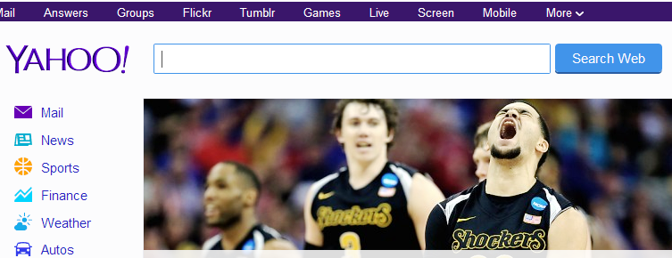
২। Mail এ ক্লিক কর

Slide 10
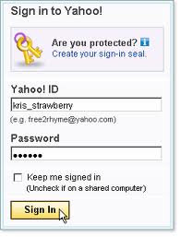
৩। Yahoo ID বক্সে ই-মেইল ঠিকানা টাইফ কর

Slide 11
৪। Passwordবক্সে পাসওয়ার্ড টাইপ কর

Slide 12
৫। Sing In এ ক্লিক কর

Slide 13
একক কাজ
তোমার ঠিকানা ব্যবহার করে ইয়াহু মেইলে প্রবেশ কর।

Slide 14
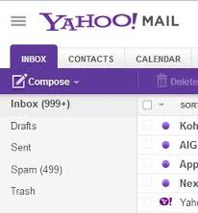
৬। ইয়াহু মেইলে প্রবেশ করে মেইল লেখার জন্য “Compose” ক্লিক কর

Slide 15
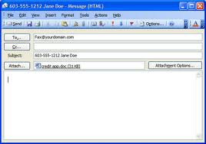
যার কাছে পাঠাতে চাও তার ঠিকানা To তে লেখ

Slide 16
চিঠির বিষয় Subject এর ঘরে লেখ

Slide 17
নিচের সাদা জায়গায় চিঠি লেখ

Slide 18
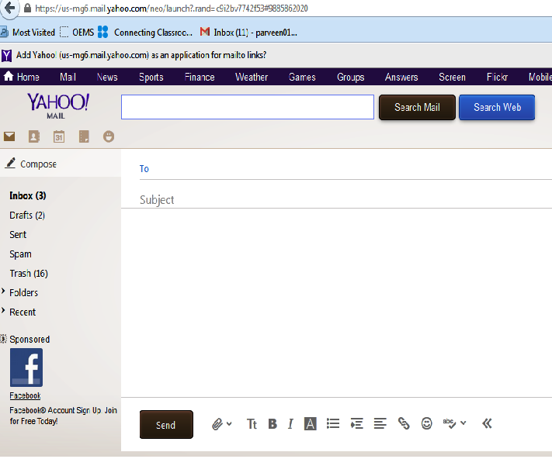
Send এ ক্লিক করলে মেইলটি চলে যাবে

Slide 19
দলগত কাজ
দলের একজনের নাম ঠিকানা ব্যবহার করে প্রতিটি দলে একটি করে ই-মেইল পাঠাও।

Slide 20
মূল্যায়ন
১। মেইল পাঠানোর প্রক্রিয়াটি বল।
২। ডকুমেন্ট সংযোজন করতে কোথায় ক্লিক করতে হবে?
৩। কোন অংশে চিঠি লিখতে হবে?

Slide 21
বাড়ির কাজ
ই-মেইল পাঠানোর ধাপগুলো লিখে আনবে।

